Slide 1

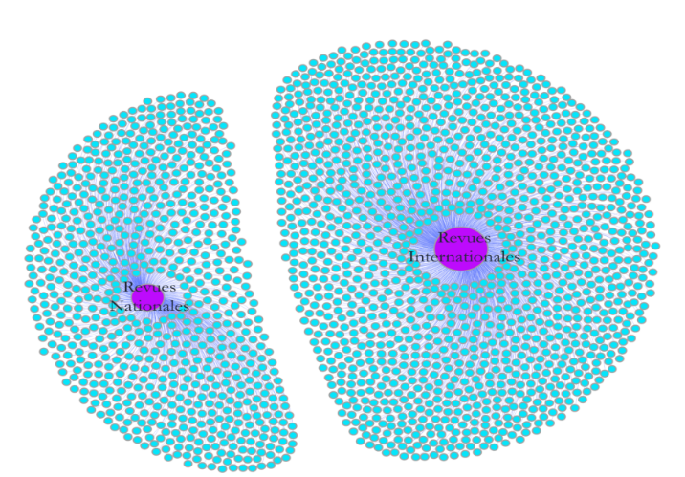
Cartographie de l’information
Pr. Lrhoul Hanae
29 septembre 2025
Notes:
La cartographie de l’information n’est pas seulement une technique graphique : c’est une manière de penser les données comme un réseau vivant. Elle aide à transformer des masses d’informations en structures visuelles compréhensibles

Slide 2

M
Veille compétitive
La veille est un processus à valeurs ajoutée de collecte, transmission, analyse et diffusion de l’information, pour produire de la connaissance (...) pour réduire l’incertitude, supporter une meilleure prise de décision et l’action dans l’organisation »
Regroupe toutes les pratiques destinées à anticiper les risques, détecter les opportunités pour fournir une information utile aux décideurs.
Elle se base sur une surveillance active de l’environnement technologique, économique et politique pour identifier des indicateurs et fournir des éléments pertinents à la prise de décision.
Bergeron, P. & Hiller, C. (2002). « Competitive Intelligence ». Annual Review for Information Science & Technology, p. 353-390.
Veille stratégique et prise de décision : une revue de la littérature. Documentation er bibliothèques Elsa Drevon, Dominique Maurel, Christine Dufour
Notes:
La veille, c’est anticiper risques et opportunités grâce à une observation structurée de l’environnement. Elle s’appuie sur la collecte, l’analyse et la diffusion d’informations pertinentes. »
« Une entreprise pharmaceutique suit les brevets de ses concurrents pour prévoir l’arrivée d’un médicament générique.

Slide 3
M
Cartographie et veille compétitive
visualiser les réseaux d'acteurs (entreprises, institutions, influenceurs), territoires de compétition entre les entreprises, évolutions technologiques….
cartographier les zones d’innovation, identifier les signaux forts ( brevets, publications, ou tendances)
aider à la prise de décision: l’innovation, la prospective, le lobbying, la sécurité (Protéger les intérêts de l’organisation).
Décider/agir/se positionner
Notes:
La cartographie agit comme une loupe : elle révèle réseaux d’acteurs, zones d’innovation et signaux faibles que la lecture brute des données ne permet pas de voir.
Identifier les clusters de start-ups en intelligence artificielle en Afrique du Nord.

Slide 4
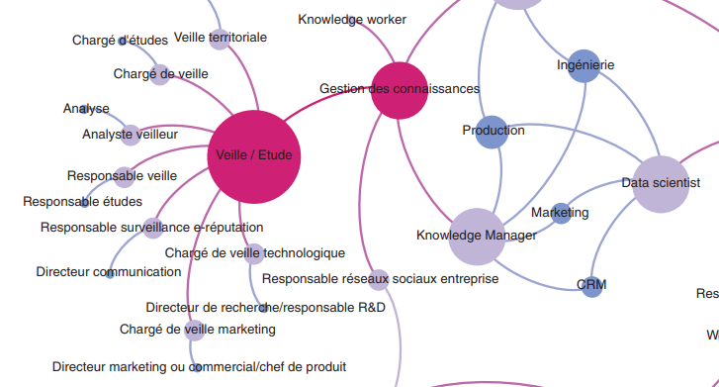

Slide 5
C’est quoi la cartographie?
« La cartographie de l'information est l’usage de représentations visuelles interactives de données abstraites pour amplifier la cognition »
(Card, Mackinlay & Shneiderman, 1999)
La cartographie de l'information est un processus d’organisation, de représentation et de visualisation des données complexes (souvent abstraites) ou non structurées. Le but est d'en extraire du sens, de révéler des relations ou des dynamiques sous-jacentes, d'en faciliter la compréhension et de soutenir la prise de décision.
Notes:
La force de la cartographie est cognitive : elle aide à comprendre des relations invisibles et à les utiliser pour agir et se positionner
Visualiser les alliances entre entreprises pour choisir avec qui négocier.

Slide 6
Pourquoi cartographier?
Maîtriser les données numériques structurés et non structurées : blogs, réseaux sociaux, traces d’usage…
Apprendre, comprendre des idées, des relations invisibles qui associent les éléments
Communiquer, décider, convaincre
Outil indispensable à la veille pour dégager des indicateurs rapidement et augmenter la performance
Notes:
Nous cartographions parce que notre mémoire et notre perception visuelle sont limitées. La carte agit comme une interface cognitive pour synthétiser des milliers de données. »
Une carte Twitter montrant les communautés autour d’un hashtag politique.

Slide 7
Pourquoi cartographier?
La vision est notre sens dominant
Aider notre mémoire à surveiller des événements potentiellement nombreux
interface : limiter la quantité de pages à parcourir
Raphaël Fournier-S’niehotta.CNAM
Notes:
on est forts pour reconnaître des motifs visuels
on a souvent besoin de voir pour expliquer, raisonner, décider

Slide 8
La cartographie dans un processus de veille stratégique
Données
Analyses
Livrable de veille
Articles
Informations
Cartographies
Interprétations
Collecter
Traiter
Diffuser
La cartographie:
Simplifie l’analyse → représentation visuelle.
Enrichit et accompagne le processus de la veille
Donne de nouvelles perspectives, dévoile de nouvelles pistes à surveiller
Notes:
La cartographie ne remplace pas l’analyse : elle l’enrichit en révélant de nouvelles pistes et en apportant de la clarté.
Repérer qu’une université émergente devient centrale dans les collaborations scientifiques.
Elle s’ancre dans des champs comme la sémiologie graphique (Bertin, 1983), la visualisation de l'information (Ware, 2005), et la scientométrie (Price, 1965).

Slide 9
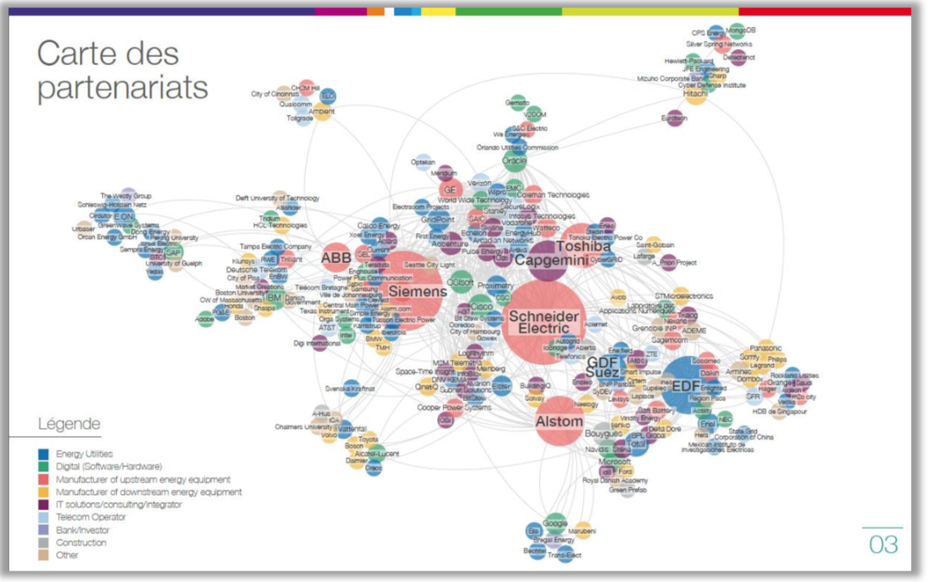
La cartographie dans un processus de veille stratégique
Accélération des progrès technologiques
Environnement socioéconomique
Connections de plusieurs types : Accords et partenariats / Fusions et acquisitions / Co-développement / Co-publication / Co-Projet / Consortiums (tacites ou explicites)

Slide 10
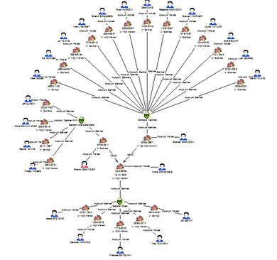
La cartographie dans un processus de veille stratégique
La cartographie en action
Analyser les réseaux de collaboration (universités, acteurs influents, sociétés, concurrents majeurs)
Identifier des tendances (pôles émergents dans un champs disciplinaire), des experts, des partenaires…
Mesurer l’innovation des pays à partir de la cartographie des brevets
Repérer des communautés de blogs politiques influents à partir des liens entre blogs
Notes:
La cartographie sociale, scientifique ou technologique révèle des dynamiques invisibles et soutient la prise de décision. »
Carte Facebook d’une page : qui publie, quels thèmes dominent, qui sont les influenceurs. »

Slide 11
Cartographie de la science

Slide 12

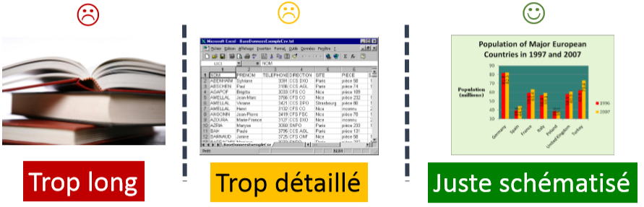
A quoi sert la cartographie dans le processus de veille et de prise de décision?
Le rôle essentiel de la cartographie est de simplifier l’analyse, grâce à la représentation visuelle

Slide 13
Visualisation… Cartographie
L’être humain est naturellement très visuel :
Le cerveau humain traite une image 60 000 fois plus vite qu’un texte
Plus de 70 % des récepteurs sensoriels de notre corps sont liés à la vision.
On retient en moyenne 80 % de ce qu’on voit, contre 20 % de ce qu’on lit et 10 % de ce qu’on entend.
(source : neurosciences classiques, notamment Gregory, R. L. Eye and Brain: The Psychology of Seeing, 1997).
Notes:
Repérer rapidement des tendances et anomalies (ex. en un coup d’œil, voir quel pays a les émissions de CO₂ les plus élevées).
Renforcer la mémoire (les images et graphiques s’ancrent plus facilement que de longs textes).
Comprendre des concepts abstraits grâce à des représentations visuelles (diagrammes, réseaux, infographies interactives).

Slide 14
Visualisation… Cartographie
La visualisation de l’information consiste à créer des représentations visuelles (souvent interactives) de données abstraites (chiffres, textes, relations, processus) pour :
Aider le cerveau humain à mieux percevoir et comprendre des idées complexes.
Mettre en évidence la structure interne et les relations de cause à effet.
Communiquer des idées complexes avec clarté, précision et efficacité.
Cartographie = organisation des idées, des concepts, des relations.
Visualisation = représentation graphique de données chiffrées ou d’informations mesurables.
http ://www.infovis-wiki.net/index.php/
Notes:
Cartographie = comme un plan : on place les idées comme sur une carte routière, on montre les liens.
Visualisation = comme une photo ou un graphique : on rend visibles des données chiffrées ou des tendances.
Evolution d’Internet :
faire une carte des acteurs (gouvernements, entreprises, ONG, utilisateurs) et de leurs rôles → cartographie.
montrer ensuite un graphique de l’augmentation du nombre d’internautes dans le monde de 2000 à 2025 → visualisation.
Cartographie : organiser et représenter des idées ou concepts (ex. une carte mentale des causes de la déforestation).
Visualisation : représenter des données (ex. un graphique à barres comparant les taux de déforestation entre pays).

Slide 15
Visualisation… Cartographie
La visualisation de données est un processus plus large qui englobe toutes les formes de représentation graphique de données, qu'elles soient quantitatives ou qualitatives (histogrammes, courbes, treemaps, etc.).
La cartographie s'intéresse spécifiquement à la représentation visuelle, interactive d'informations en relation, notamment sous forme de graphes ou de réseaux.
Elle met en œuvre des principes de sémiologie graphique (Bertin, 1967) et d'organisation visuelle des connaissances.

Slide 16
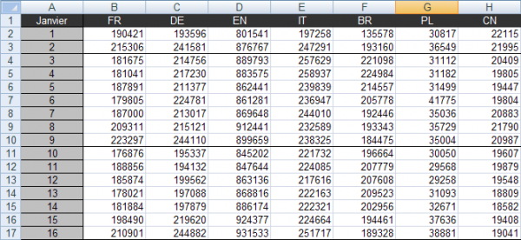
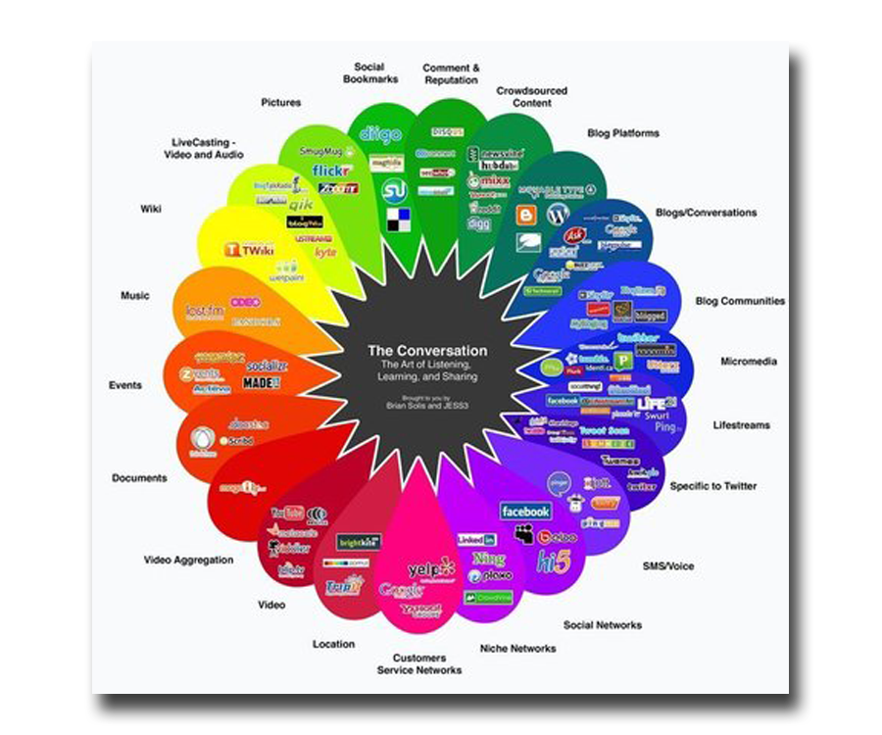
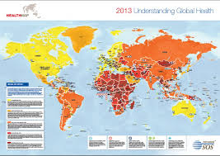
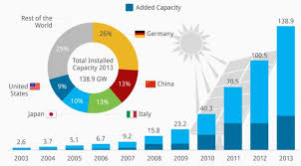
Visualisation…
Il existe différentes formes de visualisation.

Slide 17
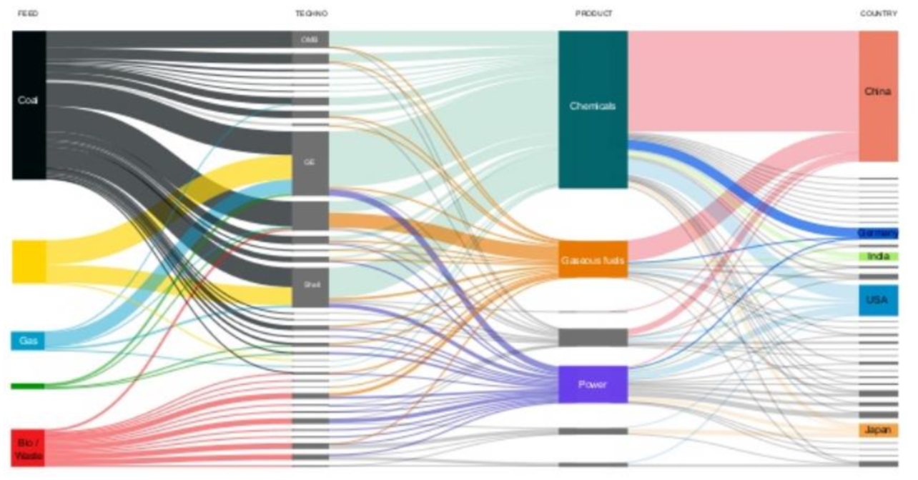
Formes de visualisation: diagramme de sankey
M
Notes:
Exemples concrets de visualisation
Un graphique interactif montrant l’évolution des cas de COVID-19 par pays (on peut cliquer sur chaque pays pour voir le détail).
Une infographie expliquant un processus complexe (par ex. la chaîne de production d’électricité verte).
Un diagramme de réseau montrant les connexions entre des chercheurs dans une discipline scientifique.

Slide 18
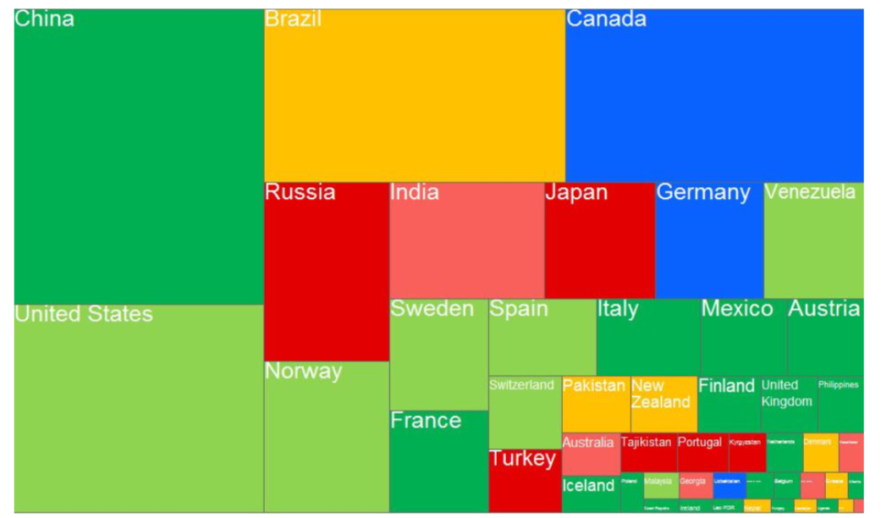
Formes de visualisation: tree map
M

Slide 19
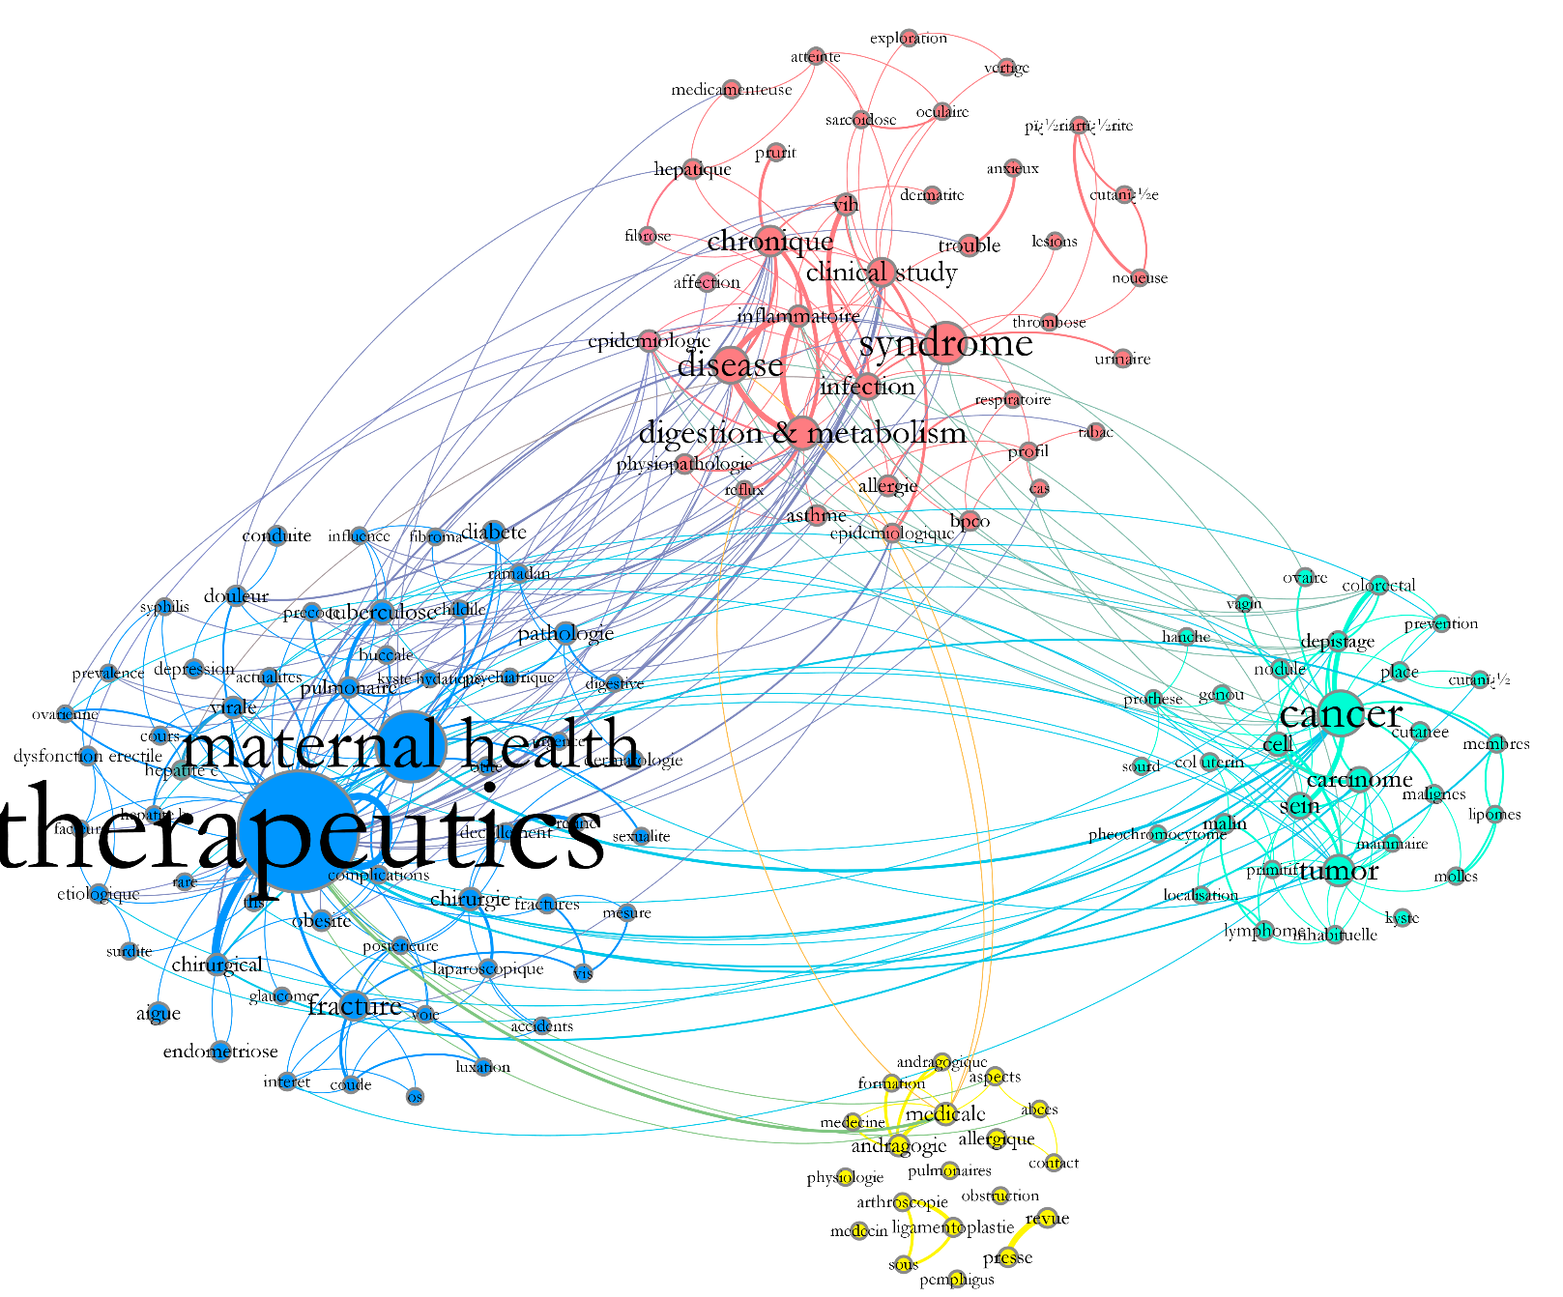
Formes de cartographie: graphe relationnel
M

Slide 20
Analyse des réseauxx
Le monde est fait d'un nombre incalculable de réseaux qui relient entre eux des objets, des personnes ou des systèmes.
Chaque réseau est composé de petites unités autonomes (les mailles ) qui peuvent évoluer de façon indépendante.
Les éléments qu'elles unissent ne sont pas fixes, et la forme même du réseau est soumise au changement : constitué d'une pluralité de petits systèmes doués chacun d'une vie autonome, il se forme, se déforme et se transforme sans cesse.
É. Durkheim, 1913‐1914, Pragmatisme et sociologie. Cours inédit prononcé à La Sorbonne en 1913‐1914 et restitué par Armand Cuvillier d’après des notes d’étudiants, Paris, Jean Vrin, 1955,
Notes:
Le monde fonctionne comme un ensemble de réseaux interconnectés.
Rien n’est figé : les réseaux changent en permanence (ils se forment, se transforment et parfois disparaissent).
Internet : c’est un réseau mondial composé de millions de sous-réseaux (sites, serveurs, ordinateurs, applications). Chaque partie peut évoluer, mais l’ensemble reste interconnecté.
L’analyse de réseaux consiste à étudier les relations autant que les entités. Ce sont les structures qui importent : communautés, hiérarchies, ponts. »
Identifier un blogueur politique qui fait le lien entre deux camps idéologiques.

Slide 21
Analyse des réseaux
L’analyse des réseaux est une approche qui ne s’intéresse pas seulement aux caractéristiques des individus (âge, profession, etc.), mais surtout aux relations qu’ils entretiennent entre eux.
Elle cherche à identifier les modèles et structures récurrentes dans ces relations.
Elle permet de comprendre comment les liens se forment, évoluent et influencent le comportement des individus.
Notes:
Exemple concret
Dans une entreprise, l’analyse des réseaux peut montrer qui échange le plus d’informations, qui relie différents services, et comment la circulation des connaissances influence l’efficacité du travail.
Sur un réseau social en ligne, elle peut révéler des communautés (groupes d’utilisateurs proches), des influenceurs (nœuds centraux), ou encore la propagation d’une information virale.

Slide 22
Network Data Analysis.
L’analyse de réseaux (ou Social Network Analysis) est une méthode qui permet de modéliser et analyser les relations entre entités. Elle repose sur la théorie des graphes, formalisée par Euler au XVIIIe siècle.
L’approche par les graphes offre une vue synthétique des données et des relations qui les lient
Notes:
L’analyse de réseaux est une méthode qui sert à représenter et étudier les relations entre différents éléments (personnes, organisations, machines, etc.).
Elle utilise la théorie des graphes : des points (nœuds) représentent les entités, et des lignes (arêtes) représentent les liens entre elles.
Cette approche permet d’avoir une vue claire et synthétique des données et des relations, ce qui facilite la compréhension des structures complexes.
Exemple concret
Sur LinkedIn, chaque utilisateur est un nœud et chaque lien de connexion est une arête → on peut analyser qui est le plus connecté ou quelles communautés existent.
Dans un réseau informatique, chaque ordinateur est un nœud et chaque câble/connexion est une arête → on peut analyser la robustesse ou identifier des points de faiblesse.
« L’analyse des réseaux sociaux offre un cadre mathématique pour explorer la structure des relations sociales et d’information »
(Wasserman & Faust, 1994)

Slide 23
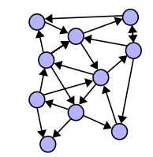
Network Data Analysis
En cartographie de l'information, on modélise les données comme un graphe composé de nœuds (les entités : entreprises, auteurs, mots-clés, produits, etc.) et de liens (les relations entre les noeuds : collaboration, concurrence, citation, co-occurrence, etc.)
Objectif: analyser et visualiser un réseau de données (network data)
Donnée (acteurs, nœuds)
Lien entre les données (relation)
Notes:
Un réseau est un graphe composé de nœuds et de liens. Ce vocabulaire est essentiel pour formaliser et comparer différents types de relations. »
Dans un graphe de co-publications, chaque auteur est un nœud et chaque article co-écrit est un lien.

Slide 24
Eléments de la visulaisation
Un point représente une position dans le plan, sa signification est indépendante de la taille et de la forme du signe qui le rend visible.
Une ligne représente un phénomène qui a une longueur mesurable mais pas une aire. Sa signification est indépendante de l’épaisseur et des caractéristques du trait qui la rend visibles. (lien, frontière)
Une surface représente quelque chose qui a une taille mesurable, indiquée par l’aire couverte. Une aire peut changer de position, mais pas de taille, d’orientation ou de forme sans que cela affecte la signification perçue.
Sémiologie graphique J Bertin 1965
Notes:
En géométrie et en cartographie, les éléments visuels ont des significations précises :
Le point : c’est une simple position dans l’espace (par ex. l’emplacement d’une ville). La forme du symbole (rond, carré, étoile) n’a pas d’importance.
La ligne : c’est quelque chose qui a une longueur (par ex. une route, une frontière). L’épaisseur ou le style du trait ne changent pas son sens.
La surface (ou aire) : c’est une zone qui a une taille mesurable (par ex. un pays, un lac, une forêt). Ici, la forme et la taille sont essentielles pour garder le bon sens.
Exemples concrets
Point : sur Google Maps, une épingle rouge = localisation précise.
Ligne : une ligne bleue = une rivière, une ligne noire = une route.
Surface : une zone verte = une forêt, une zone bleue = un lac.
Variables (formes taille luminosite orientation couleur texture)

Slide 25
Eléments de la visulaisation
Un graphe est une structure mathématique qui permet de représenter des relations entre objets.
Sommet (ou nœud) = un point (ex. une personne, un ordinateur).
Arête = une ligne qui relie deux sommets (ex. une amitié, une connexion réseau).
Si deux sommets sont reliés, on dit qu’ils sont adjacents.
On note un graphe G(V, E) :
  V = l’ensemble des sommets,
  E = l’ensemble des arêtes.
L’ordre du graphe = le nombre de sommets.
Un graphe peut être orienté : dans ce cas, les liens ont une direction (flèches), on parle alors d’arcs (ex. un tweet retweeté → sens de diffusion).
https://fr.wikipedia.org/wiki/Lexique_de_la_th%C3%A9orie_des_graphes
Notes:
Graphe non orienté : un réseau d’amis sur Facebook (lien réciproque).
Graphe orienté : un réseau de followers sur Twitter/X (A suit B ≠ B suit A).

Slide 26
Network Data Analysis.
Un réseau est défini comme un graphe composé de :
Nœuds (ou sommets)
Liens (ou arêtes) :
Les réseaux peuvent être orientés (ex. liens Twitter) ou non orientés (ex. co-auteur). Ils permettent d’analyser :
la structure globale (densité, composantes, modularité),
les positions individuelles (centralité, prestige),
les dynamiques d’échange ou d’influence

Slide 27
Network Data Analysis.
Les indicateurs de base en analyse de réseaux
Degré : nombre de connexions d'un nœud ; un indicateur de popularité ou de centralité locale.
Closeness centrality : indique à quel point un nœud est proche de tous les autres nœuds du réseau.
Betweenness centrality : mesure à quel point un nœud sert de pont ou d'intermédiaire entre différentes parties du réseau.
Eigenvector centrality : prend en compte l'influence des nœuds connectés.
Notes:
Les indicateurs de centralité permettent de qualifier la position d’un acteur : populaire, proche, intermédiaire ou influent. »
« Sur LinkedIn, un recruteur a un degré élevé (beaucoup de connexions), mais une personne qui fait le pont entre deux communautés peut avoir une forte betweenness. »

Slide 28
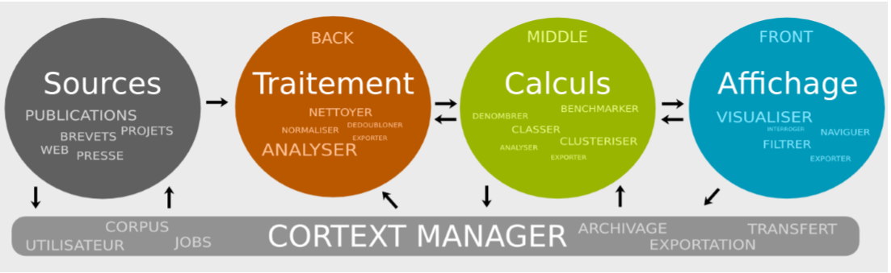
Processus de cartogaphie
Collecter /explorer / représenter / décider

Slide 29
Exemples de Cartographies

Slide 30
Cartographie des réseaux sociaux
La cartographie des réseaux sociaux permet de faire émerger des territoires communautaires en ligne et d’en observer les dynamiques.
Explorer les liens sociaux virtuels;
Définir l’importance de chaque acteur lors d’une discussion au sein d’une ou plusieurs communautés;
Détecter les acteurs influents;
Anticiper les risques en fonction des thématiques de discussion;
Gérer les risques et les attaques sur la réputation en ligne.

Slide 31
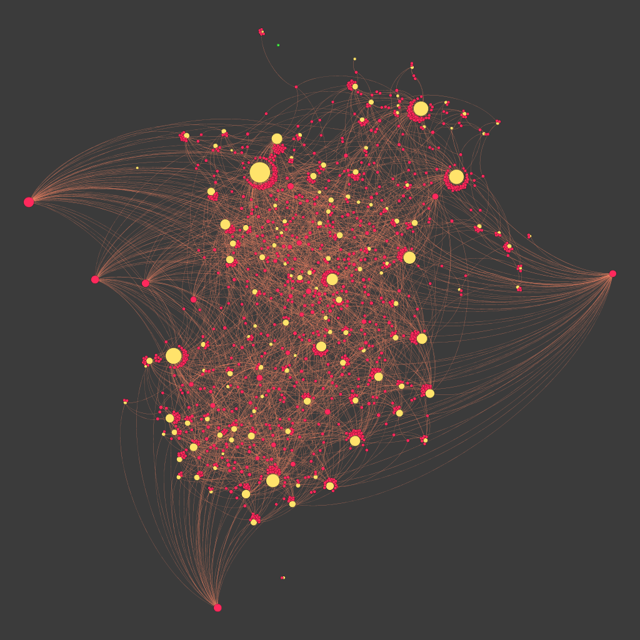
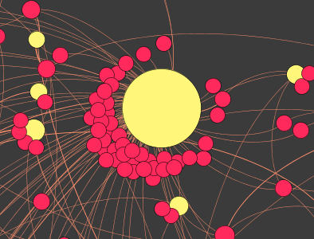
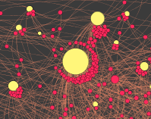
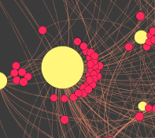
Cartographie des Posts publiés sur une Page Facebook
Un post sur: Conférence TED Maroc
Un posts sur: Compétition nationale des jeunes Leader Marocains
Des personnes très actives sur la page
Un post sur: Best Moroccan Speaker
Les sujets et Posts publiées sur la page
Les personnes du réseau

Slide 32
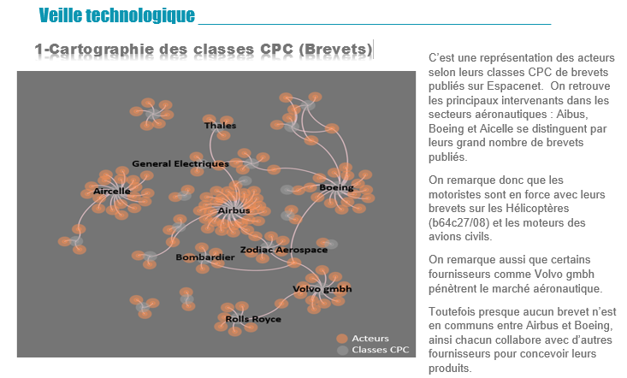
Veille technologique: Cartographie des brevets dans le domaine de l’aéronautique
C’est une représentation des acteurs selon leurs classes CPC de brevets publiés sur Espacenet.
On retrouve les principaux intervenants dans les
secteurs aéronautiques : Airbus, Boeing… (qui déposent le plus de brevets)
On remarque aussi que certains fournisseurs comme Volvo gmbh pénètrent le marché aéronautique.
Toutefois rares sont les brevets en commun entre Airbus et Boeing.
Notes:
Les brevets sont des indicateurs forts d’innovation. Cartographier les acteurs par classes permet de voir qui domine un secteur. »
Airbus et Boeing dominent, mais un fournisseur comme Volvo GmbH apparaît comme nouvel entrant. »

Slide 33
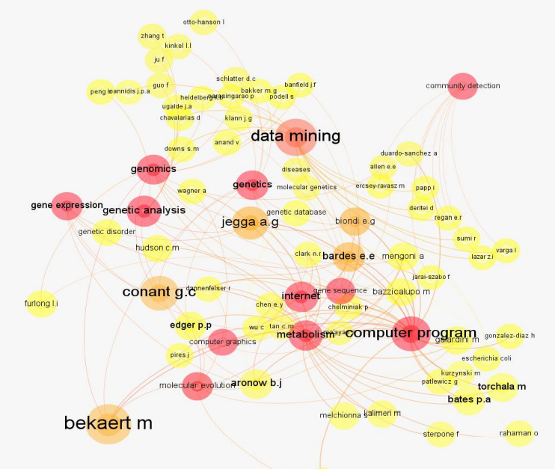
Cartographie de la science: trouver les spécialités tendances et les auteurs les plus actifs dans le domaine de la cartographie de l’information
Domaines majeurs de publication:
-Datamining
-Computer program
-Genomics
-Community Detection
-etc.
Auteurs les plus actifs:
-Bekaert, M
-Conant, G.C
Notes:
es cartes de science mettent en évidence des domaines émergents et les auteurs les plus actifs. »
Datamining et génomique comme disciplines phares, auteurs Bekaert et Conant comme figures centrales. »

Slide 34
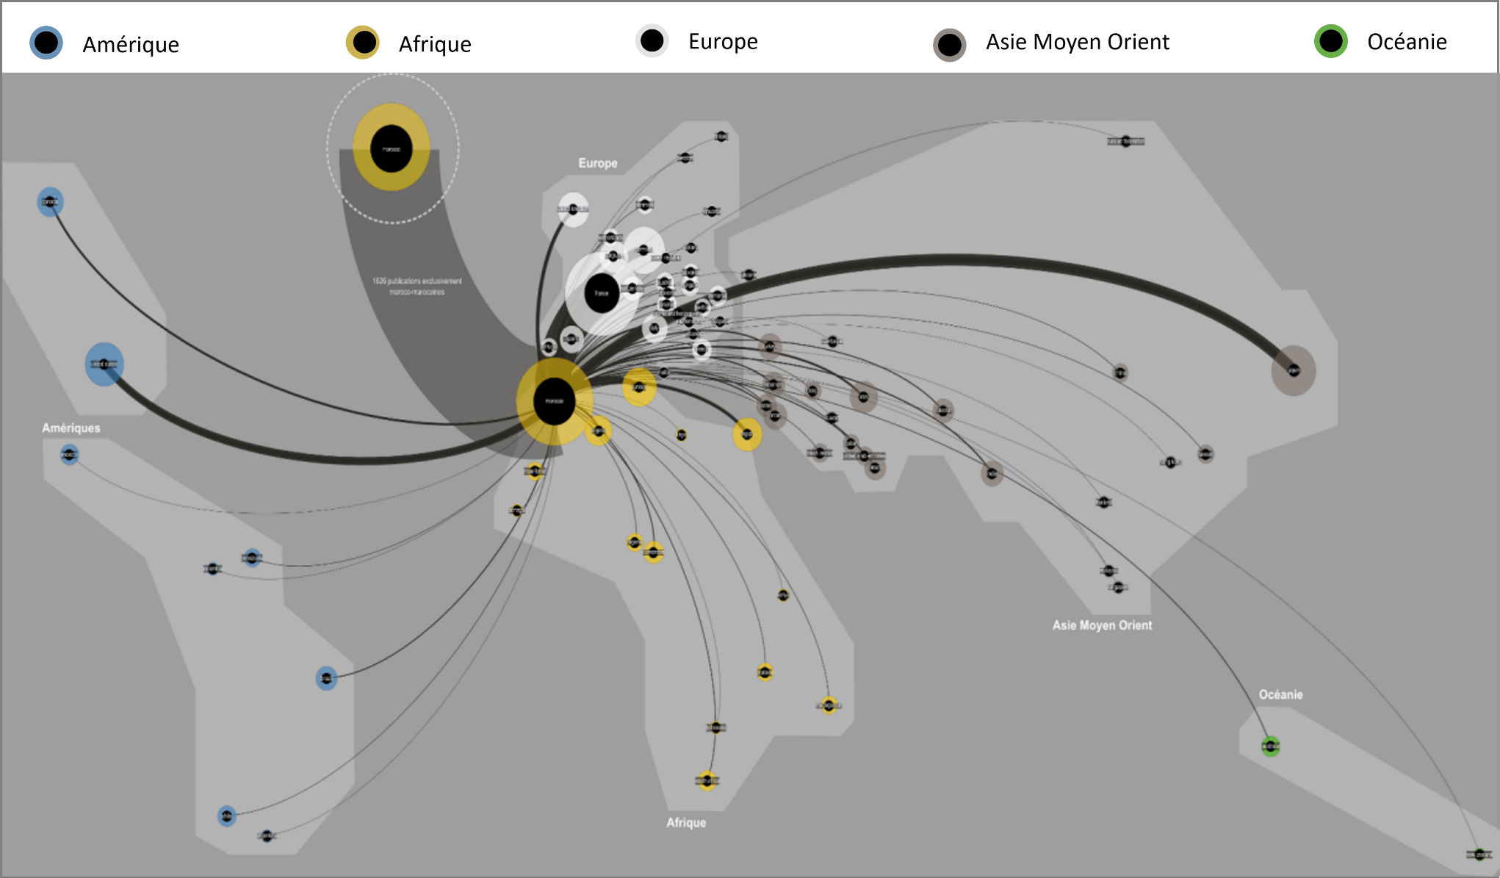
52%

Slide 35
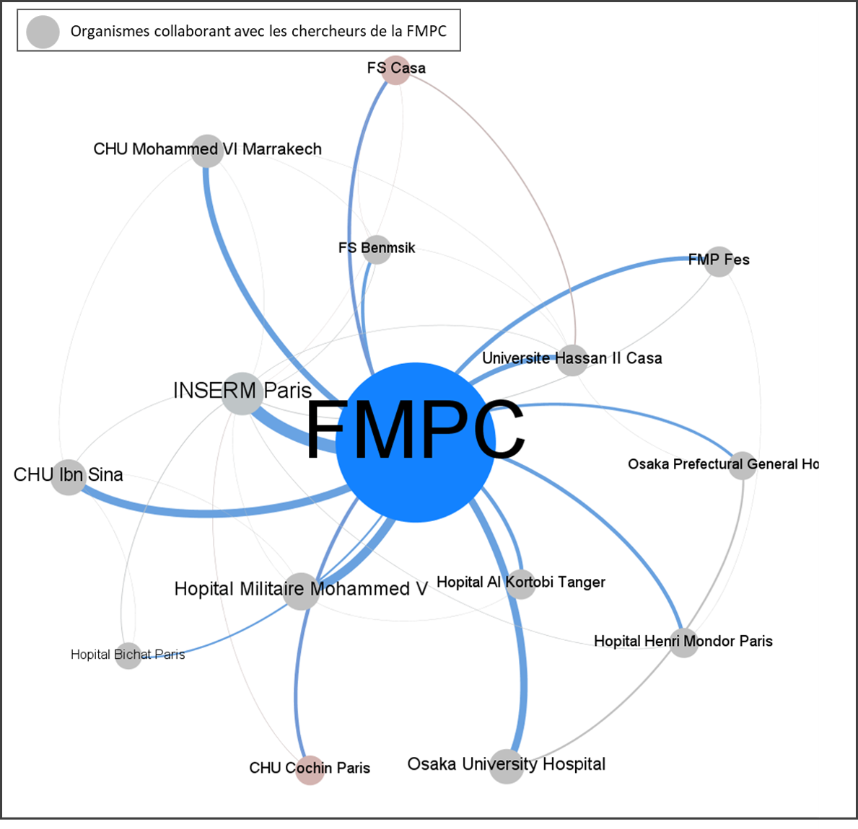
Collaborations scientifiques par Institution
M
3 institutions
14% des collaborations
170 articles

Slide 36
Conclusions
La cartographie de l’information est importante dans tous processus de veille;
L’étape la plus délicate dans un processus de cartographie est le nettoyage des données;
L’interprétation des données est la phase clé du processus, c’est la valeur ajoutée principale de la cartographie de l’information.

Slide 37
Conception d’une carte avec Gephi
Cartographie de l’information
Logiciel Gephi

Slide 38
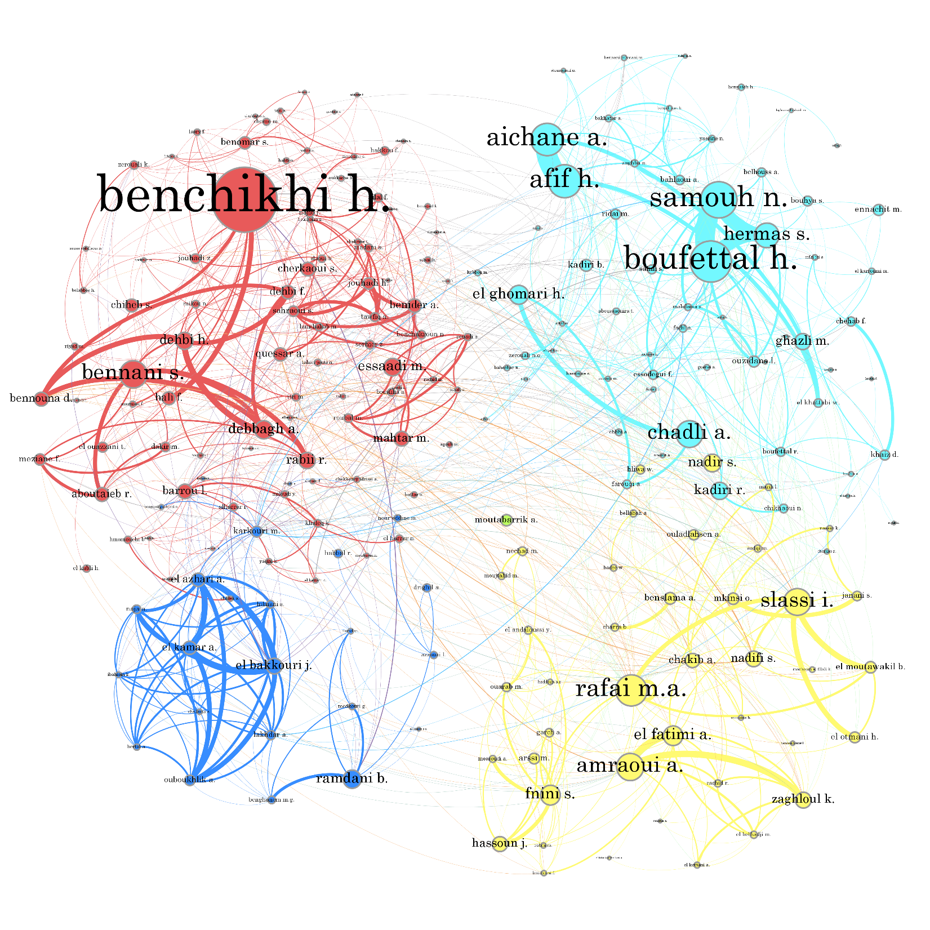
M
Communautés des auteurs
Degré: taille du nœud
Centralité: (degré, closeness, betweenness)
Communauté: couleurs distinctes
Notes:
.

Slide 39
Etapes de réalisation
Collecter, extraire les données pour constituer une base de donnée.
Nettoyer et structurer la base de donnée.
Construire et analyser la carte.
Communiquer les résultats.

Slide 40




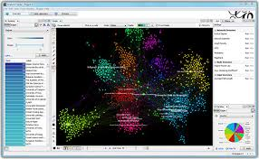
Outils pour élaborer des cartographies
Format: gexf, gdf
Charger les données sur Gephi.
L’outil Table2net: pour convertir un fichier .txt en gexf
Base de donnée (.xlsx)

Slide 41
Gephi
Gephi est un outil open source de visualisation et d’analyse de réseaux :
Visualisation dynamique et interactive
Permet de manipuler graphiquement des réseaux complexes
Offre des fonctionnalités avancées : calculs de centralité, filtres, détection de communautés
Import de données (CSV, GEXF…)

Slide 42
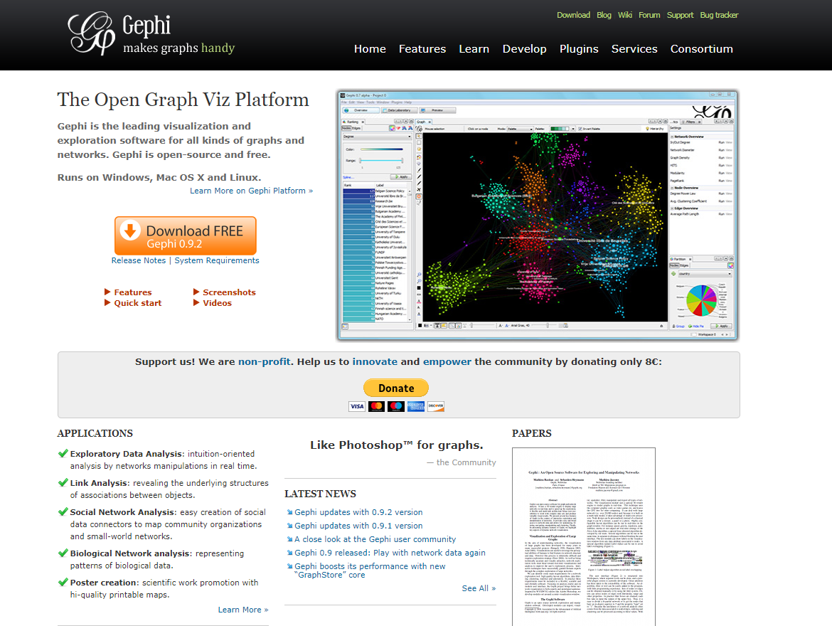
Installation de Gephi
Télécharger l’outil à partir site web https://gephi.org/
S’assurer que l’on dispose de la dernière version de JAVA

Slide 43
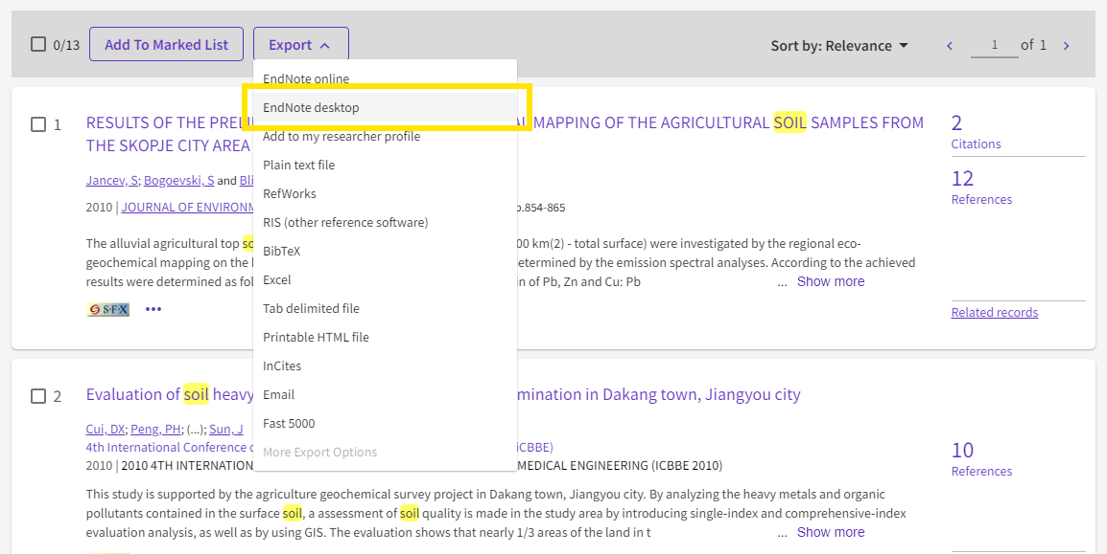
Import des notices

Slide 44
Nettoyer les données
Les données sont le cœur de la visualisation
  comprendre les propriétés des données
  savoir quelles méta-données sont disponibles
  savoir ce que l’on veut extraire des données
Risques
choisir des données fausses/de mauvaise qualité
prendre une structure de données inadaptée
éliminer des données importantes
Notes:
Nettoyer et structurer les données est l’étape la plus délicate : une erreur de normalisation peut fausser toute la lecture. »
🌍 Exemple : « Deux orthographes différentes d’un même laboratoire créent artificiellement deux nœuds séparés. »

Slide 45
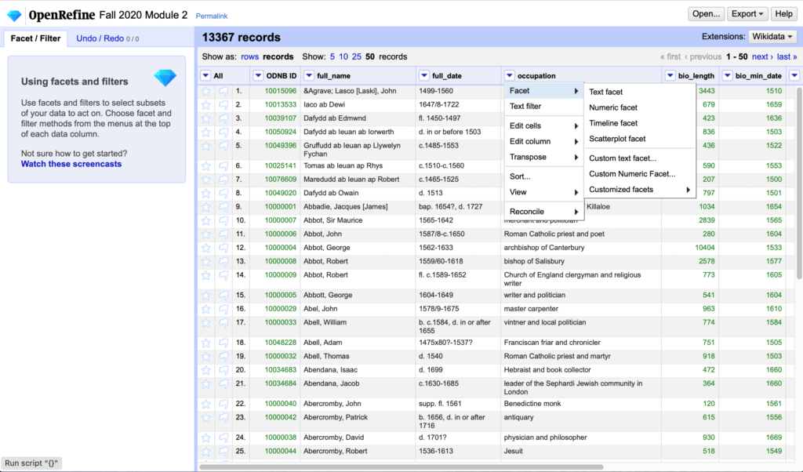
Nettoyer les données

Slide 46

Structurer les données

Slide 47
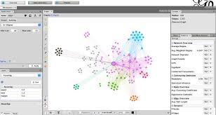
Démonstration

Slide 48
Pour aller plus loin…
L’atelier de cartographie
Ghitalla, F., & Lenay, C. (2002). Les territoires de l'information. Les cahiers du numérique, 3(3), 51-63.
lhashmi, S. F., Alhashmi, A. R., & Alhammadi, Y. (2023). A systematic review of data visualization. Journal of Studies in Information Systems, 17(2), 45–62. https://articlegateway.com/index.php/JSIS/article/view/7375
Zhu, Y., & Wang, H. (2024). Data visualization in big data analysis: Applications and future trends. Journal of Data Analysis and Information Processing, 12(1), 25–41. https://www.scirp.org/journal/paperinformation?paperid=137307
Bibliographie du cours

Slide 49

MERCI
« Cartographie de l’information» by Lrhoul Hanae is licensed under a Creative Commons Attribution 4.0 International License

